Slide 1





TV
ENGLISH LESSON
dog
orange
flag
dog
Hello
Khởi động
sun
apple
two
love
sky
title
table
star
one

Slide 2
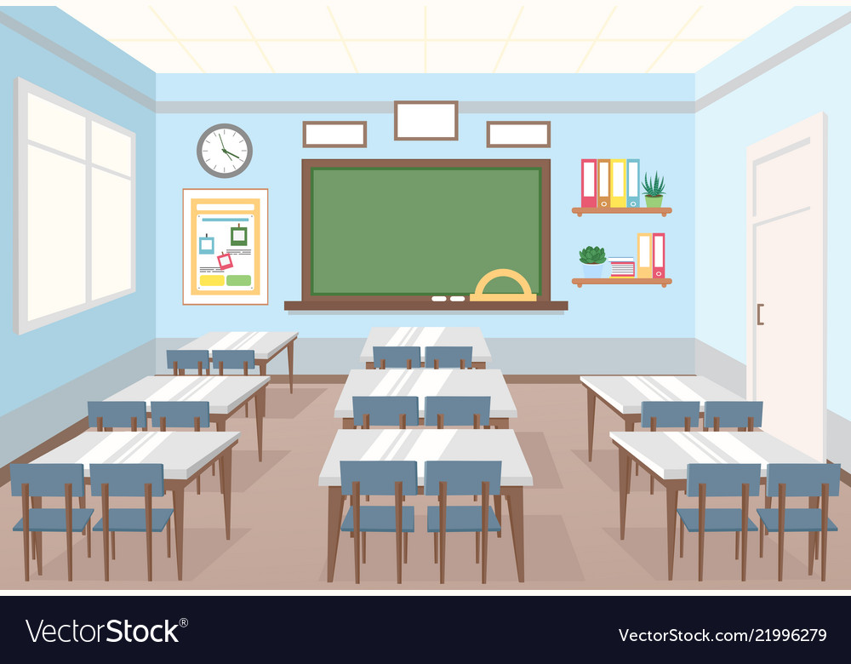



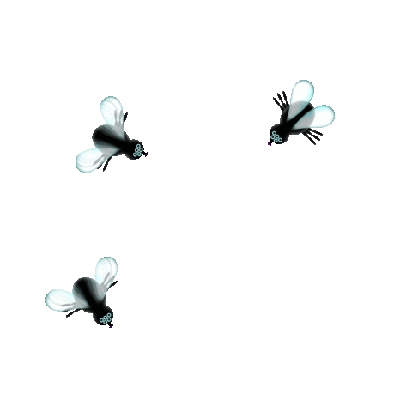

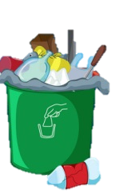

Slide 3
Em thường dùng máy thu hình vào mục đích gì?

Slide 4


Nêu tác dụng của máy thu hình:
A. Giải trí, xem tin tức
B. Giả trí, xem tin tức thời sự, học tập thông qua các chương trình giáo dục.
C. Học tập

Slide 5
Chương trình thời sự vào buổi tối thường được phát lúc mấy giờ?
A. 19 giờ
B. 20 giờ
A. 18 giờ

Slide 6




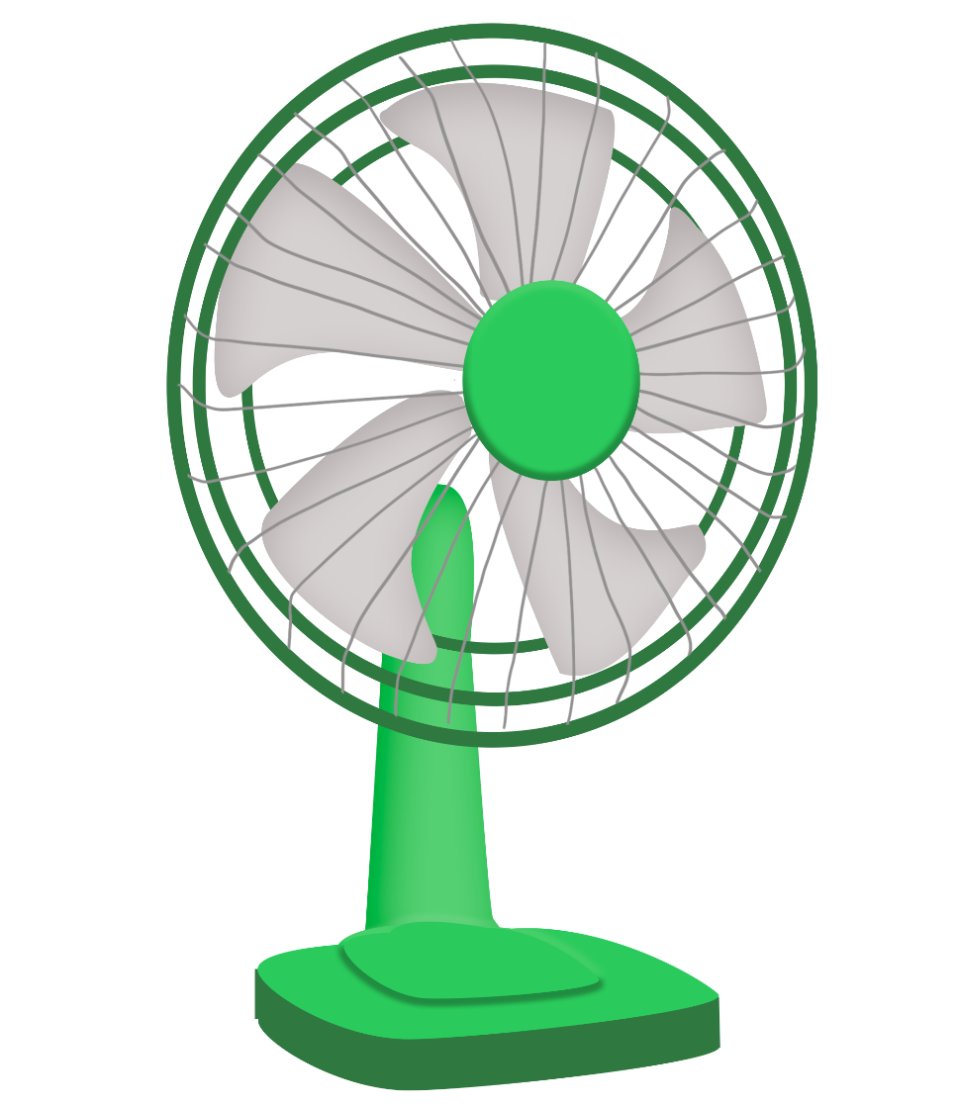

Thứ … ngày … tháng … năm 2022
TV
ENGLISH LESSON
dog
orange
Bài 4
Sử dụng máy thu hình (tiết 2)
flag
dog
Hello
sun
apple
two
love
sky
title
table
star
one

Slide 7

TV
ENGLISH LESSON
dog
orange
flag
dog
Hello
Khám phá
sun
apple
two
love
sky
title
table
star
one

Slide 8


1. Mối quan hệ giữa đài truyền hình và máy thu hình

Slide 9
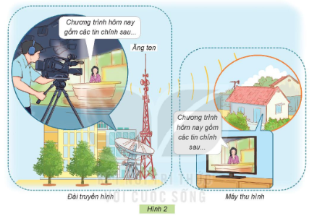

Em hãy quan sát hình 2 trong SGK trang 25 và trả lời các câu hỏi sau:
01

Slide 10
Em hãy quan sát hình 2 trong SGK trang 25 và trả lời các câu hỏi sau:
01
Các chương trình truyền hình được sản xuất ở đâu?
Máy thu hình thu nhận các chuơng trình từ đài truyền hình bằng cách nào?

Slide 11





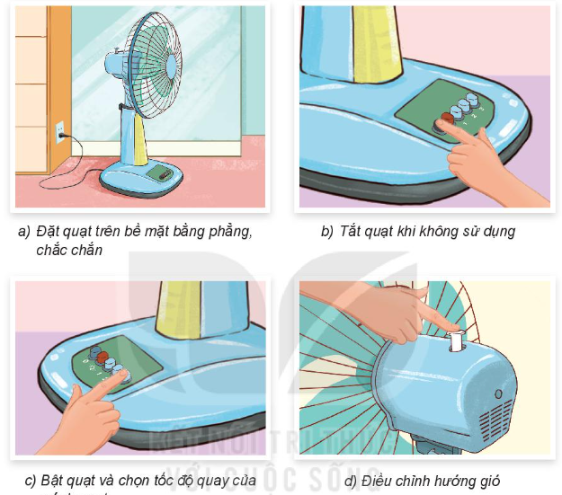





Slide 12
Em hãy quan sát hình 2 trong SGK trang 25 và trả lời các câu hỏi sau:
01
1. Các chương trình truyền hình được sản xuất ở đâu?
- Các chương trình truyền hình được sản xuất ở đài truyền hình.

Slide 13
Em hãy quan sát hình 2 trong SGK trang 25 và trả lời các câu hỏi sau:
01
2. Máy thu hình thu nhận các chuơng trình từ đài truyền hình bằng cách nào?
Máy thu hình thu nhận các chuơng trình từ đài truyền hình bằng cách thu tín hiệu mà đài truyền hình phát qua ăng ten hoặc cáp truyền hình.

Slide 14

Ghi nhớ
Đài truyền hình là nơi sản xuất các chương trình truyền hình, phát ra tín hiệu truyền hình qua ăng ten hoặc truyền qua cáp truyền. Ti vi là thiết bị thu tín hiệu truyền hình, phát hình ảnh trên màn hình và âm thanh ra loa.

Slide 15

TV
ENGLISH LESSON
dog
orange
flag
dog
Hello
sun
apple
two
love
sky
title
table
star
one

Slide 16

CHINH PHỤC
ĐỈNH NÚI
Click vào từng chấm tròn để qua slide theo trình tự leo núi.
Bấm vào cậu bé để quay lại

Slide 17


1. Buổi phát sóng đầu tiên của Đài truyền hình Việt Nam được phát thử nghiệm vào ngày tháng năm nào?
A. 7/9/1970
B. 7/8/1970
C. 7/9/1972
D. 7/8/1971

Slide 18
2. Chương trình kéo dài trong bao lâu gồm mấy nội dung chính được phát sóng?
A. 1h - 2 nội dung
B. 1h – 3 nội dung
C. 2h – 3 nội dung
D. 15 phút – 1 nội dung

Slide 19
3. Chương trình thời sự được phát song trong bao lâu?
A. 30 phút
B. 20 phút
C. 15 phút
D. 25 phút

Slide 20
4. Tên gọi năm 1970 của Đài truyền hình Việt Nam là gì?
A. Đài truyền hình Việt Nam
B. Truyền hình Việt Nam
C. Đài truyền hình cả nước
D. Vô tuyến truyền hình Việt Nam

Slide 21

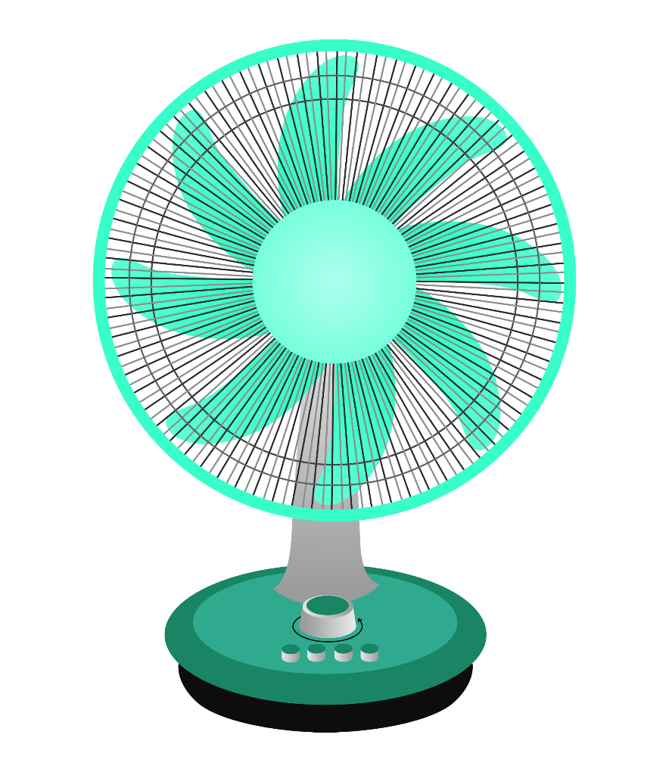
TV
ENGLISH LESSON
dog
orange
flag
dog
Hello
sun
apple
two
love
sky
title
table
star
one

